Slide 1
ВЫПУСКНАЯ КВАЛИФИКАЦИОННАЯ РАБОТА «Автоматизация СОПРОВОЖДЕНИЯ образовательного процесса в организации Региональный школьный технопарк»
«Астраханский государственный технический университет»
Выполнил:
обучающийся гр. ДИНРБ-41
Кузургалиев Радмир Алексеевич
Руководитель:
К.т.н., доцент лаптев валерий викторович

Slide 2

Введение
Региональный школьный технопарк (РШТ) — это образовательная организация, подчиняющаяся Министерству образования Астраханской области. В состав «РШТ» входят:
Технопарк — подразделение, где проводится инновационные образовательные программы.
Кванториум — подразделение, ориентированное на изучение инженерных дисциплин.
Центр одарённых детей (ЦОД) — отдел, специализирующееся на работе с талантливыми детьми.
Центр детского научно-технического творчества — площадка, где дети занимаются прикладным творчеством.
Миссия РШТ заключается в создании условий для погружения детей в мир инженерных профессий и развития их творческого потенциала.

Slide 3





ДЕЯТЕЛЬНОСТЬ ОРГАНИЗАЦИИ
3
Со второй половины 2018 года по настоящий момент в «РШТ»:
было сформировано более 4000 приказов;
обработано более 9000 документов;
прошли обучение более 14000 учеников;
обучающиеся были представлены на 657 мероприятиях по всей России;
было получено более 10000 сертификатов;
Сформированы:
более 2000 учебных групп;
более 200 конкурсных команд.
НЕАВТОМАТИЗИРОВАННЫЕ ПРОЦЕССЫ + БОЛЬШИЕ ОБЪЁМЫ ДАННЫХ => СВЕРХУРОЧНАЯ РАБОТА СОТРУДНИКОВ РШТ (~ 2400 человеко-часов в год)
РШТ
Учебная группа
Урок
Формирование: ≈25 минут
Явка
Создание: ≈30 минут
Внешняя организация
Приказ об обр. деятельности
Сертификат
Документация
Педагог
Ученик
Директор
Создание: ≈30 минут
Создание: ≈20 минут
Приказ о мероприятиях
Электронный журнал
Календарно-учебный график
Мероприятие
Формирование: ≈20 минут
Команда
Ученики
Педагог

Slide 4
ПРОЦЕСС «КАК есть»
4
Сертификат
Обращение к подписи директора
Выбор шаблона
Подготовка шаблона к использованию
Ручное введение данных в шаблон
Приказ
Создание расписания
КУГ, журнал

Slide 5







ПРОЦЕСС «КАК БУДЕТ»
5
Сотрудники «РШТ»
Сертификаты
Учебные материалы
Формирование приказов
Система
Выгрузка календарно-учебного плана и электронного журнала
Мероприятия
Данные
Обучающиеся «РШТ»

Slide 6
ПРОЦЕСС «КАК Будет»
6
Внесение информации
Выбор типа генерируемого документа
Генерация документа

Slide 7
Обзор аналогов
7
Характеристики | «Моя школа» | «Сферум» | «Google Класс»
Планирование занятий | + | + | +
Учёт достижений | - | - | -
Электронный журнал | + | - | +
Нормативно-правовое сопровождение образовательного процесса | - | - | -
Генерация файлов | - | - | -

Slide 8
Цель и задачи
Цель выпускной квалификационной работы - повысить эффективность деятельности документооборота, обеспечивающего сопровождение образовательного процесса в организации «Региональный школьный технопарк».
Достижение данной цели сопровождается следующими задачами:
анализ предметной области;
проектирование базы данных;
разработка программного продукта;
тестирование полученной системы;
внедрение информационной системы в организации.

Slide 9
9
КОНТЕКСТНАЯ ДИАГРАММА
Внутренние документы РШТ
N 152-ФЗ
N 273-ФЗ
Общие данные о документации
Система
Журналы
Данные об участниках деятельности
Календарно-учебные графики
Учебные программы
Приказы в печатной форме
Данные о мероприятиях
Сертификаты
Руководители отделов
Директор
Педагоги

Slide 10
ПРАВА И РОЛИ ПОЛЬЗОВАЕТЕЛЕЙ В СИСТЕМЕ
Просмотр приказов об обр. деятельности
Просмотр своих учебных групп/явок учащихся
Редактирование своих учебных групп/явок учащихся
Педагог
Просмотр учебных планов, загрузка КУГ и журналов
Получение уведомлений об ошибках в своих группах

Slide 11
11
ПРАВА И РОЛИ ПОЛЬЗОВАЕТЕЛЕЙ В СИСТЕМЕ
Просмотр/редактирование/удаление приказов
Просмотр/редактирование/удаление документации
Администратор
Просмотр/редактирование/удаление учебных групп, участников, явок
Просмотр/редактирование/удаление пользователей и их прав
Просмотр/редактирование/удаление учебных планов
Просмотр/редактирование/удаление мероприятий и актов участия

Slide 12
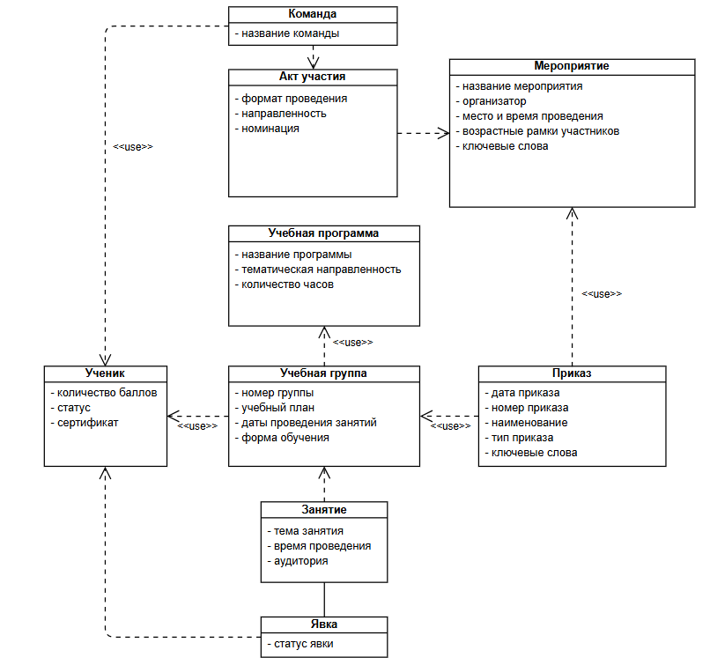
ИНФОЛОГИЧЕСКАЯ МОДЕЛЬ СИСТЕМЫ
12

Slide 13
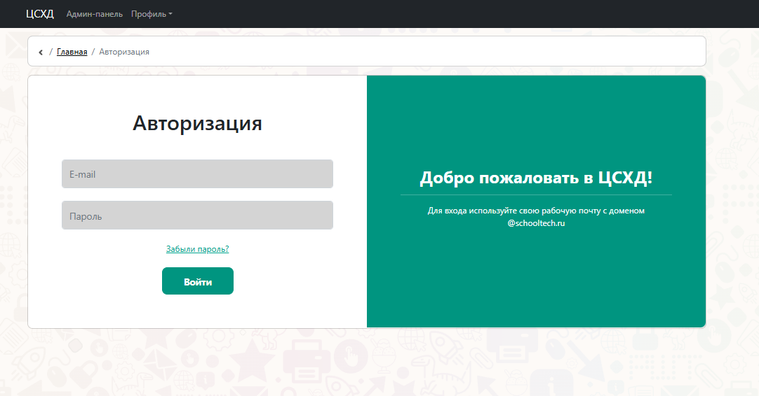
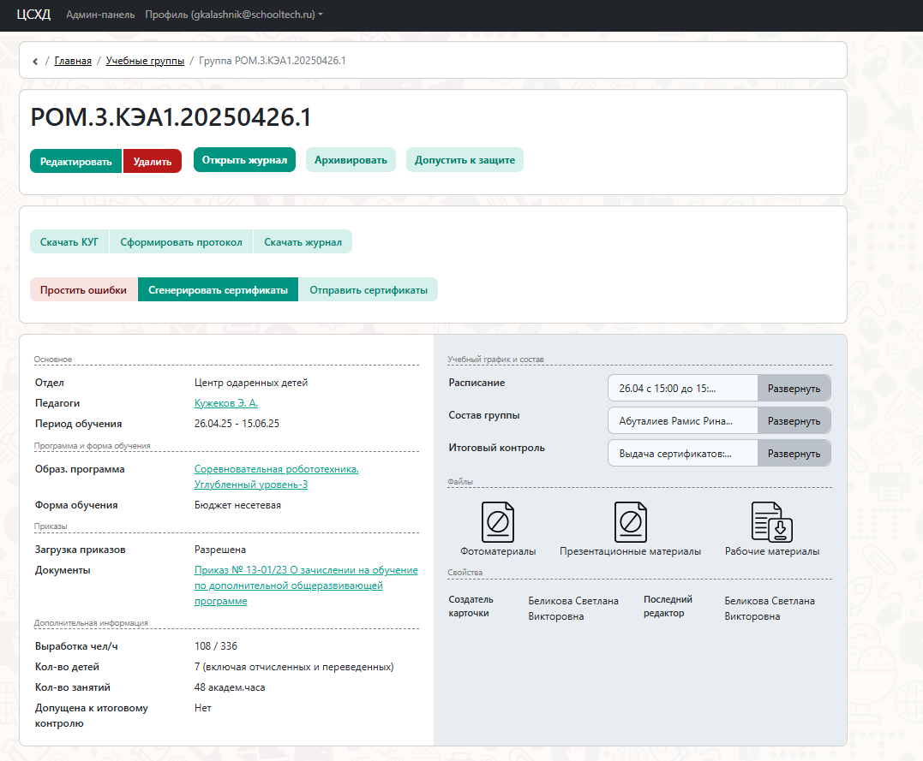
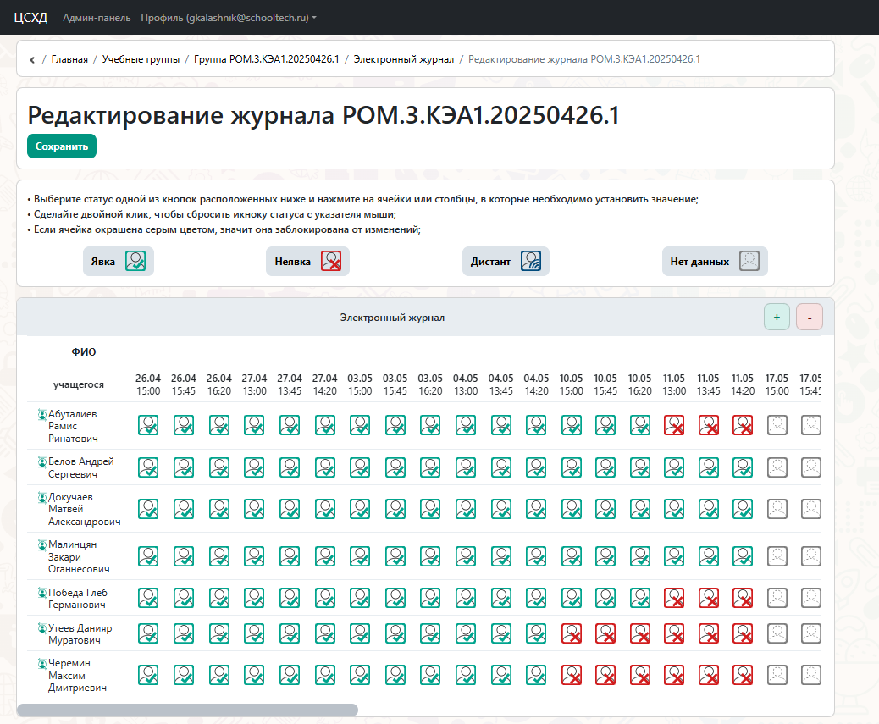
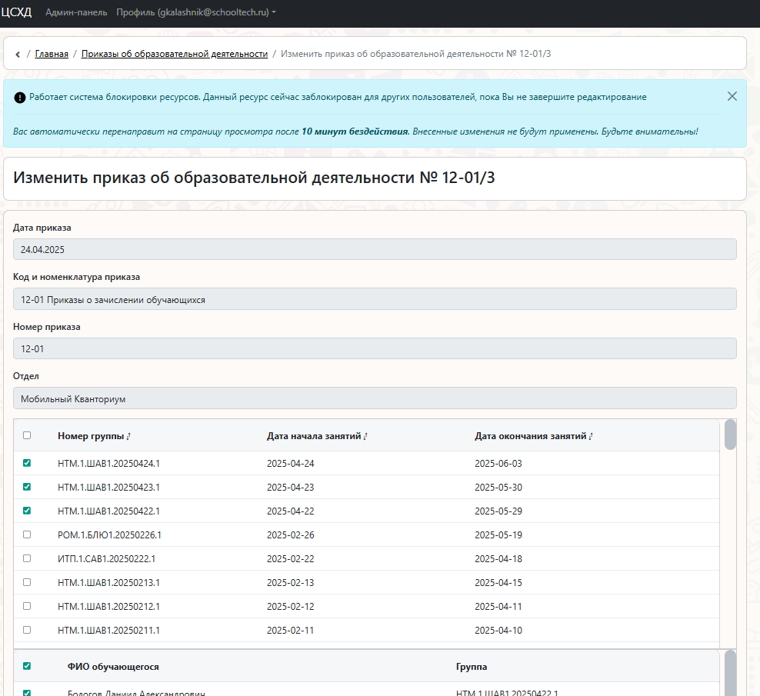
РАЗРАБОТАННЫЕ ИНТЕРФЕЙСЫ
13

Slide 14


ДиаграММа РАЗВЁРТЫВАНИЯ
14
Клиент(веб-браузер)
Веб-клиент
Яндекс Диск
HTTPS
Сервер
Контроллеры
Репозитории данных
Сервисы
API
Сервис файлов
RabbitMQ
База данных

Slide 15






СВЕДЕНИЯ О проекте
15
Средства разработки серверной части системы:
Язык программирования PHP 7.4;
Apache 2.4;
Yii2 Advanced Framework;
База данных MariaDB 10.3;
Redis 4.0;
RabbitMQ 4.0.7.
Проект содержит:
Более 30000 строк кода в проекте
35 таблиц базы данных
Более 75 классов (35 основных и более 40 служебных)

Slide 16
Заключение
16
В результате выполнения ВКР была спроектирована и разработана система, которая:
обеспечивает сопровождение и учёт образовательного процесса;
обеспечивает аналитику образовательной деятельности.
В результате внедрения системы в эксплуатацию удалось повысить эффективность сопровождения образовательного процесса более чем на 1800 человеко-часов в год.

Slide 17
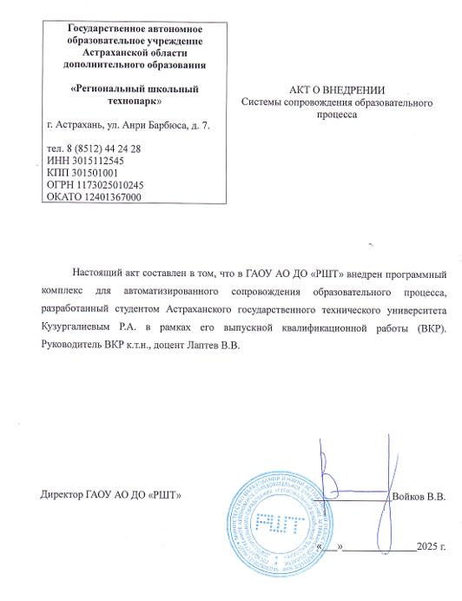
акт внедрения
17

Slide 18
СПАСИБО ЗА ВНИМАНИЕ. ДОКЛАД ОКОНЧЕН!

